Slide 1
Electro City
Проект подготовили:
Кривоносов Макар и Соколов Артём

Slide 2
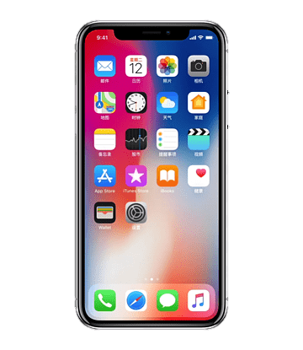
ВВЕДЕНИЕ
Наша команда решила создать интернет-магазин, основной сферой деятельности которого будет являться продажа различной электроники.
Данный интернет-магазин будет предоставлять пользователю возможность купить товар следующих категорий: Смартфоны, Планшеты, Ноутбуки и Электронные часы.

Slide 3
ОПИСАНИЕ РЕАЛИЗАЦИИ
Прежде всего мы определили роли каждого участника в проекте. Кривоносов Макар отвечал за Frontend разработку, а Соколов Артём за Backend разработку.
Таким образом один человек делал дизайн сайта, занимался версткой страницы, другой же работал с БД, отвечал за внедрение различных технологий, без которых наш сайт не мог бы нормально функционировать.
Конечно, мы постоянно помогали друг другу, ведь только объединив свои знания, можно добиться успеха.

Slide 4
ОПИСАНИЕ РЕАЛИЗАЦИИ
Техническое задание:
Создание главной страницы магазина.
Создание страницы личного кабинета.
Создание окна регистрации.
Создание БД для хранения личных данных пользователя.
Создание БД с товарами + страница для каждого товара.
Создание Telegram-бота.
Создание страницы с оплатой товара.
Итоговый дизайн проекта
Хостинг проекта.

Slide 5
ОПИСАНИЕ РЕАЛИЗАЦИИ
В данном проекте были использованы следующие технологии:
Bootstrap
ORM-модели
Регистрация и авторизация
Загрузка и использование файлов
Стороннее API (http://www.cbr.ru/development/SXML/)
Хранение данных в БД
Хостинг (heroku)
Также в проекте использовались:
Flask
Html
CSS

Slide 6
ОПИСАНИЕ РЕАЛИЗАЦИИ
(Скриншоты кода)

Slide 7
ЗАКЛЮЧЕНИЕ
Проект полностью соответствует заявленным требованиям. Все поставленные нами задачи были выполнены, PyWeb изучен, сайт сделан и работает без нареканий.

Slide 8
СПАСИБО ЗА ВНИМАНИЕ

